Slide 1
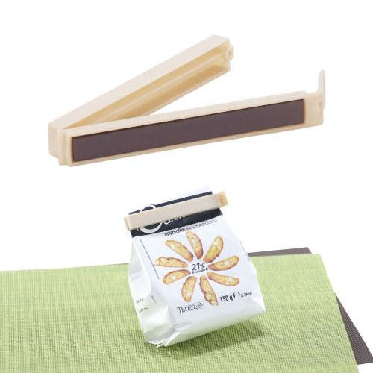
【提案書】
バンブーファイバーフードクリップ（マグネット付）
幅が110mmあるので封を開けた食品等を簡単に密閉することが出来ます。磁石付きで冷蔵庫などに簡単に貼り付け可能。バンブーファイバーを配合した環境に優しいエコ素材商品です。
特徴
納期
納期スペース
仕様
素材 : バンブーファイバー・ポリプロピレン・磁石
サイズ : 110×15×20mm
包装 : ポリ袋入
お見積
お見積りスペース

